Slide 1

课题2 金属的化学性质
（复习）

Slide 2
五、金属活动性顺序表的应用
（理论依据）
强 K Ca Na Mg Al Zn Fe Sn Pb（H）Cu Hg Ag Pt Au 弱
1、判断金属的活动性
依据：在金属活动顺序里，金属的位置越靠前，它的活动性就越强。
2、判断金属与酸能否发生置换反应及其反应的快慢
依据：在金属活动顺序里，位于氢前的金属能置换出盐酸、稀硫酸中的氢。
3、判断金属与金属化合物溶液（盐溶液）能否发生置换反应
依据：在金属活动顺序里，位于前面的金属能把位于后面的金属从它们
的化合物溶液里置换出来。

Slide 3
五、金属活动性顺序表的应用
（理论依据）
1、判断金属的活动性
2、判断金属与酸能否发生置换反应及其反应的快慢
3、判断金属与金属化合物溶液（盐溶液）能否发生置换反应
4、判断金属与混合盐溶液反应的次序，以及所得滤液、滤渣的成分。
5、判断金属与盐溶液反应后的产物和剩余物质。

Slide 4
考查：实验设计
1、判断金属的活动性
（实验依据）
1、R与氧气反应
a、能否反应，
b、反应的剧烈程度，（控制变量）
c、反应条件的苛刻性。
2、R与酸（稀HCl或稀H₂SO₄）反应
a、能否反应；
b、反应时的剧烈程度。（控制变量）
3、R与金属化合物溶液能否反应
（最佳）

Slide 5
2、判断金属与酸能否发生置换反应及其反应的快慢
（1）反应条件：
a、位于氢前面的金属才能置换出酸中的氢。
b、此酸指盐酸和稀硫酸，不能用浓硫酸，稀硝酸和浓硝酸。
例1：下列化合物能由金属与酸发生置换反应制得的是( )P₄ 6
A．CuSO₄ B．MgCl₂ C．FeCl₃ D．ZnO
B

Slide 6
2、判断金属与酸能否发生置换反应及其反应的快慢
例2：向盛有10 g某Cu－Al合金样品的烧杯中加入100 g稀硫酸，恰好
完全反应，反应结束后，测得烧杯内物质的总质量为109.4 g。
则该合金样品中铜的质量分数是( ) P₅ 13
A．73% B．54% C．46% D．27%
C

Slide 7
2、判断金属与酸能否发生置换反应及其反应的快慢
（2）反应快慢比较
例3：将等质量镁、锌、铁、铜四种金属投入到相同溶质质量分数且足量
的盐酸中，反应快慢依次是什么？产生氢气的图示对应的金属分别
是什么？
判断依据:
a、反应由快到慢依次是：
Mg > Zn > Fe，另：Cu不反应
甲
Mg
m(H₂)
乙
Fe
丙
Zn
b、每条曲线中，斜线越陡，
说明单位时间内产生氢气越多，
反应越快。
反应时间
0

Slide 8
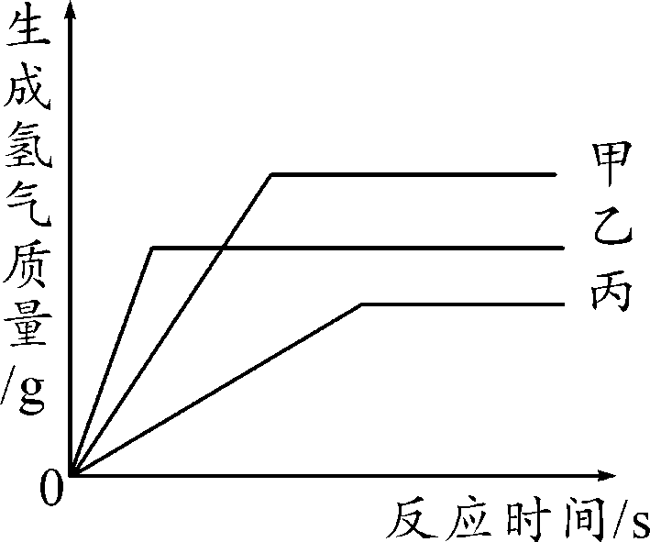
2、判断金属与酸能否发生置换反应及其反应的快慢
（2）反应快慢比较
例4：现有等质量甲、乙、丙三种金属，分别放入三份浓度相同的足量稀硫酸
中，产生氢气的质量与反应时间的关系如右图所示（已知甲、乙、丙在
生成物中化合价均为＋2价）。则下列说法中不正确的是( ) P₅ 14
A．生成氢气的质量：甲>乙>丙
B．相对原子质量：乙>丙>甲
C．金属活动性：乙>甲>丙
D．消耗硫酸的质量：甲>乙>丙
B

Slide 9
例4：镁、锌、铁三种金属各30g，分别于足量的稀盐酸反应，各生
成氢气的质量是多少？（教材P₁₃ 8）
（3）如何计算消耗金属或产生氢气的质量
解:设它们反应生成H₂的质量分别为X、Y、Z
Mg+2HCl= MgCl₂+H₂ ↑
Zn+2HCl=ZnCl₂+H₂ ↑
Fe+2HCl=FeCl₂+H₂ ↑
24 2
30g X
65 2
30g Y
56 2
30g Z
【归纳】
相同价态、相同质量的金属与足量的酸反应，金属的相对原子质量越小，反应生成的H₂越多，反之亦然。
Mg
Zn
Fe
H₂
2
Al
2
Na
3
24 65 56 2
如果是Cu，又怎么思考？
“∞”
（相同化合价的金属）

Slide 10
（3）如何计算消耗金属或产生氢气的质量
例4：镁、锌、铁三种金属分别投入足量的稀盐酸中，如果反应中各
生成氢气30g，则需要这三种金属的质量各是多少？（教材P₁₃ 8）
解: 设消耗镁、锌、铁的质量分别为X 、Y 、Z。
Mg +2HCl= MgCl₂+H₂ ↑
Zn+2HCl=ZnCl₂+H₂↑
Fe+2HCl=FeCl₂+H₂ ↑
24 2 65 2 56 2
X 30g Y 30g Z 30g
Mg
Zn
Fe
H₂
（相同化合价的金属）
24 65 56 2

Slide 11
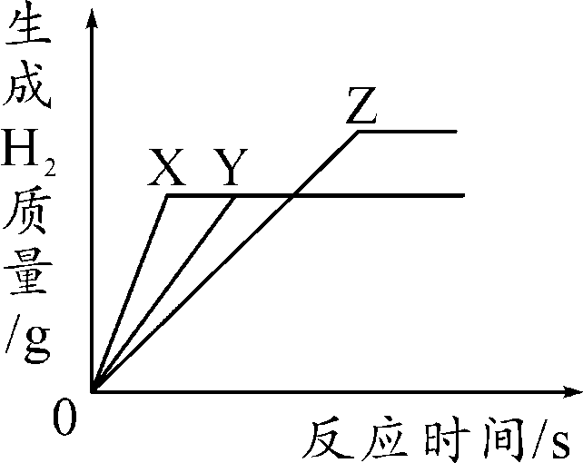
（3）如何计算消耗金属或产生氢气的质量
例5、将等质量的镁、铁、锌三种金属分別放入三份浓度相等的稀盐酸中。生成H₂的质量与反应时间的关系如图所示。金属X是 (填化学式，下同)，反应后可能已经反应完的金属是 ，一定有剩余的金属是 。 P₅ 16（3）
Mg
Zn
、Fe
Mg
（极值法）
Mg
Zn
Fe
2HCl
H₂
24 65 56 73 2
65 65
稀盐酸的质量不能确定，故Fe无法确定是否有剩余！

Slide 12
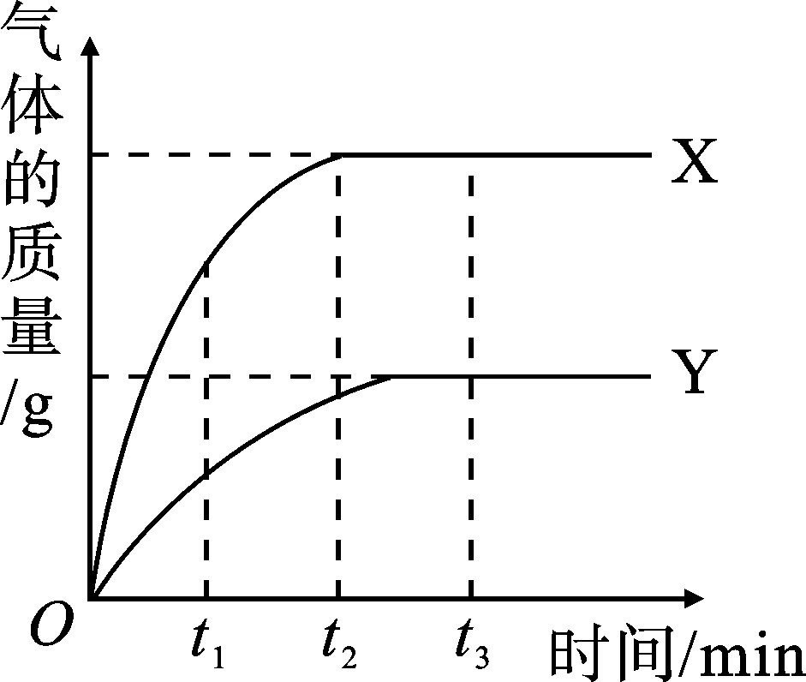
（3）如何计算消耗金属或产生氢气的质量
例6、等质量的X、Y两种金属分别和足量的同体积、同浓度的盐酸
反应，产生气体的质量与时间的关系如图所示。下列说法中
不正确的是( ) P₈ 9
A．t₁时，产生气体的质量：X＞Y
B．t₂时，消耗金属的质量：X＞Y
C．t₃时，消耗金属的质量：X＝Y
D．t₃时，消耗盐酸的质量：X＝Y
D

Slide 13
3、判断金属与金属化合物溶液（盐溶液）能否发生置换反应
判断依据:
a、在金属活动性顺序里，位于前面的金属能把后面的金属
从他们化合物的溶液（盐溶液）里置换出来。
b、位于前面的金属不能是K、 Ba、 Ca、Na等四种金属
例7、下列四种金属中，有一种金属的化合物溶液与其他三种金属都能
发生置换反应，这种金属是( ) P₆ 3
A．Ag B．Cu C．Fe D．Mg
A

Slide 14
3、判断金属与金属化合物溶液（盐溶液）能否发生置换反应
例8、为了探究镁、锌、铜三种金属的活动性强弱，将形状、大小相同
的三种金属分别放入装有X溶液的试管中，通过观察现象即能得
出实验结论。则X溶液是( ) P₇ 11
A．稀硫酸 B．硝酸银溶液
C．氯化铜溶液 D．氯化镁溶液
A
例9、为验证Zn、Cu、Ag三种金属的活动性顺序，下列试剂可以选用
的是( ) P₈ 7
A．ZnSO₄溶液 B．稀盐酸 C．AgNO₃ 溶液 D．CuSO₄溶液
D

Slide 15
例10、探究Mg、Fe、Cu三种金属的活动性顺序。下列试剂的选择方案
不可行的是( ) P₆ 6
A．Mg、Cu、FeSO₄溶液 B．Mg、Fe、Cu、稀硫酸
C．Fe、Cu、MgSO₄溶液 D．Fe、MgSO₄溶液、CuSO₄溶液
C
两金夹一盐
金属与稀硫酸反应
两盐夹一金
例11、下列可用于验证Fe、Cu、Ag三种金属的活动性顺序的一组药品
是( ) P₈ 10
A．Fe、Cu、H₂SO₄溶液 B．Cu、Ag、FeSO₄溶液
C．Fe、Ag、CuSO₄溶液 D．Ag、FeSO₄溶液、CuSO₄溶液
C

Slide 16
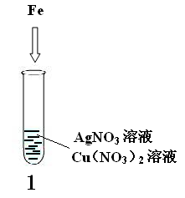
4、判断金属与混合盐溶液反应的次序，以及所得滤液、滤渣的成分。
【问题1】将金属Fe加入装有AgNO₃和Cu(NO₃)₂混合溶液的试管中，
哪两种物质先反应？如下图。
【理论依据】
在金属活动性顺序表里，排在越后面的金属，
越易从它们的盐溶液里被置换出来生成单质。
或：金属活动性相差越大，
置换反应越易发生。

Slide 17
与AgNO₃ 先反应 | 与Cu(NO₃)₂ 后反应 | 溶液中的成分
 |  | Fe(NO₃)₂ | AgNO₃ | Cu(NO₃)₂
1、Fe不足
√
√
√
2、Fe恰好
√
×
√
3、Fe过量
① Fe不足
√
×
√
② Fe恰好
√
×
×
③ Fe过量
√
×
×
【理论依据】
金属活动性相差越大，
置换反应越易发生。

Slide 18
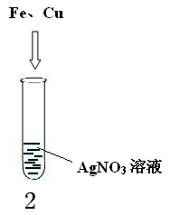
4、判断金属与混合盐溶液反应的次序，以及所得滤液、滤渣的成分。
【问题2】将金属Fe和Cu混合粉末同时加入装有AgNO₃溶液的试管中，
哪两种物质先反应？
【理论依据】
在金属活动性顺序表里，排在越后面的金属，
越易从它们的盐溶液里被置换出来生成单质。
或：金属活动性相差越大，
置换反应越易发生。

Slide 19
与Fe先 反 应 | 与Cu后 反 应 | 溶液中的成分
 |  | Fe(NO₃)₂ | AgNO₃ | Cu(NO₃)₂
1、 AgNO₃不足
√
×
×
2、 AgNO₃恰好
√
×
×
3、 AgNO₃过量
① AgNO₃不足
√
×
√
② AgNO₃恰好
√
×
√
③ AgNO₃过量
√
√
√
【理论依据】
金属活动性相差越大，
置换反应越易发生。

Slide 20
例12、取一定量的Al、Fe放入Cu(NO₃)₂溶液中充分反应后过滤，向滤渣中
加入稀盐酸，有气泡产生。下列说法正确的是( ) P₈ 8
A．滤渣中一定有Fe B．滤液中一定含有Cu(NO₃)₂
C．滤渣中一定有Al D．滤液中一定没有Fe(NO₃)₂
A
例13、在FeCl₂和CuCl₂的混合溶液中加入Zn粉。下列说法错误的是( ) P₈ 11
A．若反应完成后Zn无剩余，溶液中若有CuCl₂，则一定有FeCl₂
B．若反应完成后Zn无剩余，溶液中若无CuCl₂，则可能有FeCl₂
C．若反应完成后Zn有剩余，则溶液中有ZnCl₂，无CuCl₂和FeCl₂
D．若反应完成后Zn有剩余，则溶液中有ZnCl₂，无CuCl₂，可能有FeCl₂
D

Slide 21
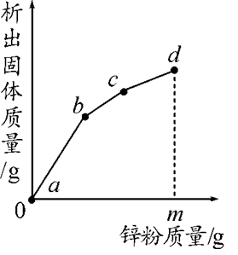
例14、往硝酸铜、硝酸银和硝酸亚铁的混合溶液中缓慢连续加入质量为m的
锌粉，溶液中析出固体的质量与参加反应的锌粉质量关系如图所示，
下列说法中正确的是( ) P₈ 12
A．c点对应溶液中含有的金属离子为Zn^{2＋}和Cu^{2＋}
B．bc段(不含两端点)析出的金属是Fe
C．ab段(不含两端点)对应溶液中含有的金属
离子为Zn^{2＋}、Ag＋、Cu^{2＋}、Fe^{2＋}
D．若bc段和cd段中析出固体质量相等，参加
反应的锌粉质量分别为m₁和m₂，则m₁>m₂
5、判断金属与盐溶液反应后的产物和剩余物质。
C

Slide 22
【其它重要题型】
1、相同质量的Na，Mg，Al与过量的盐酸反应，在相同的条件下，放出
氢气的质量比是 __________________
36:69:92
2、将6克某些金属的混合物与足量的盐酸反应，得0.2克氢气，则该混
合物的可能组成是：（ ）
A.Mg、Al B.Cu 、 Zn C.Zn 、 Fe D. Na 、 Mg
C

Slide 23
3、下列反应的化学方程式中，正确的是：（ ）
A. Cu+2AgCl=2Ag+CuCl2 B. Zn+2AgNO₃=2Ag+Zn(NO₃)₂
C. 2Na+CuSO₄=Cu+Na₂SO₄ D. 2Fe+3CuCl₂=2FeCl₃+3Cu
B
4、将锌片投入下列化合物溶液中反应后，使溶液质量减轻的是（ ）
A. MgCl2 B.CuCl₂ C.Hg (NO₃)₂ D.Al(NO₃)₃
C
5、将一定质量的Fe放入足量相同质量分数的Cu(NO₃)₂和AgNO₃混合溶液
中，充分反应后过滤，测得滤渣中只含一种金属，该金属是（ ）
A.Fe B. Cu C. Ag
C

Slide 24
6、（1）探究小组欲从含有FeCl₃、CuCl₂的废液中回收金属铜，取一定
量的废液样品加入少量铁粉，一段时间后铁粉完全溶解，但未发
现红色固体沉淀，出现这种现象的可能原因是:P₉ 15
__________________________________________________________；
经查阅资料，铁粉在废液中发生两个化学反应：
①2FeCl₃＋Fe===3FeCl₂ ②CuCl₂＋Fe===FeCl₂＋Cu
加入的铁先和氯化铁反应，由于铁的量不足，没有来得及和氯化铜反应

Slide 25
(2)探究小组另取废液，向废液中加入一定且足量的铁粉至充分反应，
溶液变为浅绿色，过滤、干燥，称得固体沉积物质量与加入铁粉
质量相等。
①固体沉积物质量与加入铁粉质量相等的原因是:
______________________________________________
②经测定，反应后得到铜的质量为1.6g，其中，反应①消耗铁粉的
质量是______，反应②消耗铁粉的质量是 __ (计算结果精确到0.1)。
反应中消耗铁的质量等于生成铜的质量
0.2g
1.4g

Slide 26
7、某化学兴趣小组的同学，为了比较金属R与铁、铜的金属活动性强弱，进行
如下探究活动：
【查阅资料】铁的活动性比铜强。【进行猜想】对三种金属的活动性顺序做出如下猜想：猜想一：R>Fe>Cu；猜想二：__________；猜想三：Fe>Cu>R
Fe>R>Cu
 | 主要操作 | 主要现象 | 实验结论
甲 | 将打磨好的R丝插入盛有硫酸铜溶液的试管中 |  | 猜想一 正确
乙 | 将粗细相同打磨好的R丝、铁丝分别插入盛有体积和溶质质量分数相同的稀盐酸的试管中 | R丝表面产生的气泡速率比铁丝表面的_______（填“快”或“慢”）
丙 | 将粗细相同打磨好的R丝、铁丝分别在空气中点燃 | R丝在空气中剧烈燃烧，铁丝在空气中________
R丝表面有红色固体析出
快
仅红热
写出铁丝在氧气中燃烧的化学方程式_________________________________。

Slide 27
【交流反思】三位同学交流讨论后认为，比较金属活动性强弱的方法
有多种。
【归纳总结】他们总结得出比较金属活动性强弱的常见方法有：
(1)金属与氧气反应的难易和剧烈程度；
(2)金属与酸溶液是否反应或反应的剧烈程度；
(3)金属与___________________________________是否反应。
含金属的化合物溶液
或 盐溶液

Slide 28
8、同学们一起探究铝、铁、铜三种金属的活动性。小刚同学设计了用铜丝、
铁丝、铝丝和稀盐酸，只用一支试管，取一次稀盐酸的实验方案。请你
和他们一起完成下表的探究方案并回答有关问题。
（1）填表
实验步骤 | 观察到的现象
①在试管中加入少量稀盐酸，插入铁丝 充分作用
②在①所得溶液的试管中插入______， 充分作用 | 无明显现象
③在②所得溶液的试管中插入______， 充分作用
铁丝表表面有气泡冒出，
溶液由无色变成浅绿色
铜丝
铝丝
铝丝表面有黑色固体析出，
溶液由浅绿色无色变成
结论：金属活动性Al＞Fe＞Cu。
(2)将铝丝插入前应进行的操作是_____________________________。
将铝丝打磨光亮

Slide 29
小结：
金属活动顺序
金属与酸反应
反应
条件
反应
快慢
金属与金属化
合物溶液反应
反应
条件
金属与多种金属
化合物溶液反应
有关量的
计算
反应
次序

